Slide 1
Die Unternehmenspräsentation gibt einen Überblick über uns und unser Leistungsversprechen für Kunden, Bewerbende und Interessenten
Vorwort zur Präsentation
Die Präsentation ist je nach Anlass modular verwendbar, entweder als Ganzes oder in Teilen. Für eine gelungene Präsentation ist es stets hilfreich, die Storyline an das Vorwissen des Publikums anzupassen.
Bei einem Erstkontakt oder einer Messepräsentation kann es von Vorteil sein, grundsätzlich und breiter von der msg-Gruppe zu erzählen. Oder nur ein paar Seiten als Einführung zu verwenden, um zügig zum eigentlichen inhaltlichen Thema der Präsentation zu kommen.
In der Unternehmenspräsentation finden sich viele vorformulierte Aussagen und Versprechen. Neben der Präsentation können diese auch direkt auf der Tonspur in einem Gespräch verwendet werden.
Bitte diese
Seite später
löschen

Slide 2

Accelerating Transformation
Consulting, Software und Services
für Ihre Wettbewerbsfähigkeit
msg-Unternehmenspräsentation 2025

Slide 3

Let’s talk digital!
Business Transformation nachhaltig denken
msg-Unternehmenspräsentation 2025

Slide 4



1
Die msg-Gruppe im Überblick
2
Intelligente Lösungen und IT-Beratung
3
Überzeugende Erfolgsgeschichten
4
Unsere Stärken, Ihre Vorteile
5
Digitalisierung als zentraler Schlüssel für Nachhaltigkeit und ESG

Slide 5

1
Branchen-Know-how und IT-Expertise aus einer Hand
Die msg-Gruppe im Überblick

Slide 6


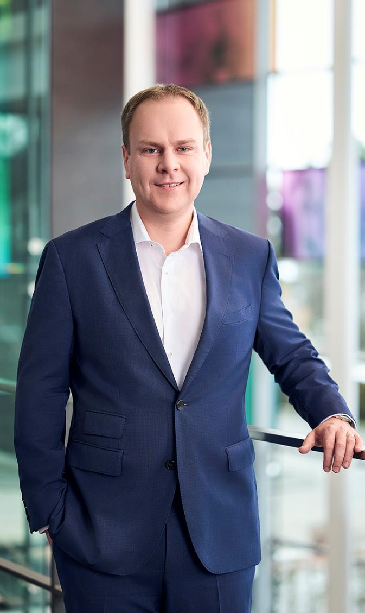
Die Menschen in den Mittelpunkt stellen: als Kunden, als Nutzer unserer Lösungen und als Mitarbeitende.
Wir bauen auf 40 Jahre Branchenexpertise und den kreativen und lösungsorientierten Unternehmergeist, der unsere Arbeit schon immer geprägt hat. Als eines der wenigen inhabergeführten IT-Beratungs-unternehmen in Deutschland schöpfen wir aus der Vielfalt unserer Unternehmensgruppe: von der Ideenfindung bis zur Anwendung.
Dem tragen wir mit unserem Claim „value – inspired by people“ Rechnung.
Dr. Jürgen Zehetmaier
msg-Vorstandsvorsitzender

Slide 7

Warum msg der richtige Partner ist
Die msg-Gruppe im Überblick
Als inhabergeführtes Unternehmen ist unser Handeln am Menschen ausgerichtet: Geschäftspartner und Mitarbeitende stehen im Mittelpunkt.
Denn wir sind überzeugt:
Nur so finden wir die besten Lösungen.

Slide 8

Warum msg der richtige Partner ist
Die msg-Gruppe im Überblick
msg beweist Unternehmergeist und Mut.
Gemeinsam mit unseren Geschäftspartnern gehen wir stets zukunftsorientiert neue Wege.

Slide 9

Warum msg der richtige Partner ist
Die msg-Gruppe im Überblick
Unsere Geschäftspartner können sich sicher sein, dass msg „liefert“.
Dem Unternehmertum verpflichtet, ist die Marke msg nicht quartalsgetrieben, sondern langfristig und nachhaltig orientiert.

Slide 10




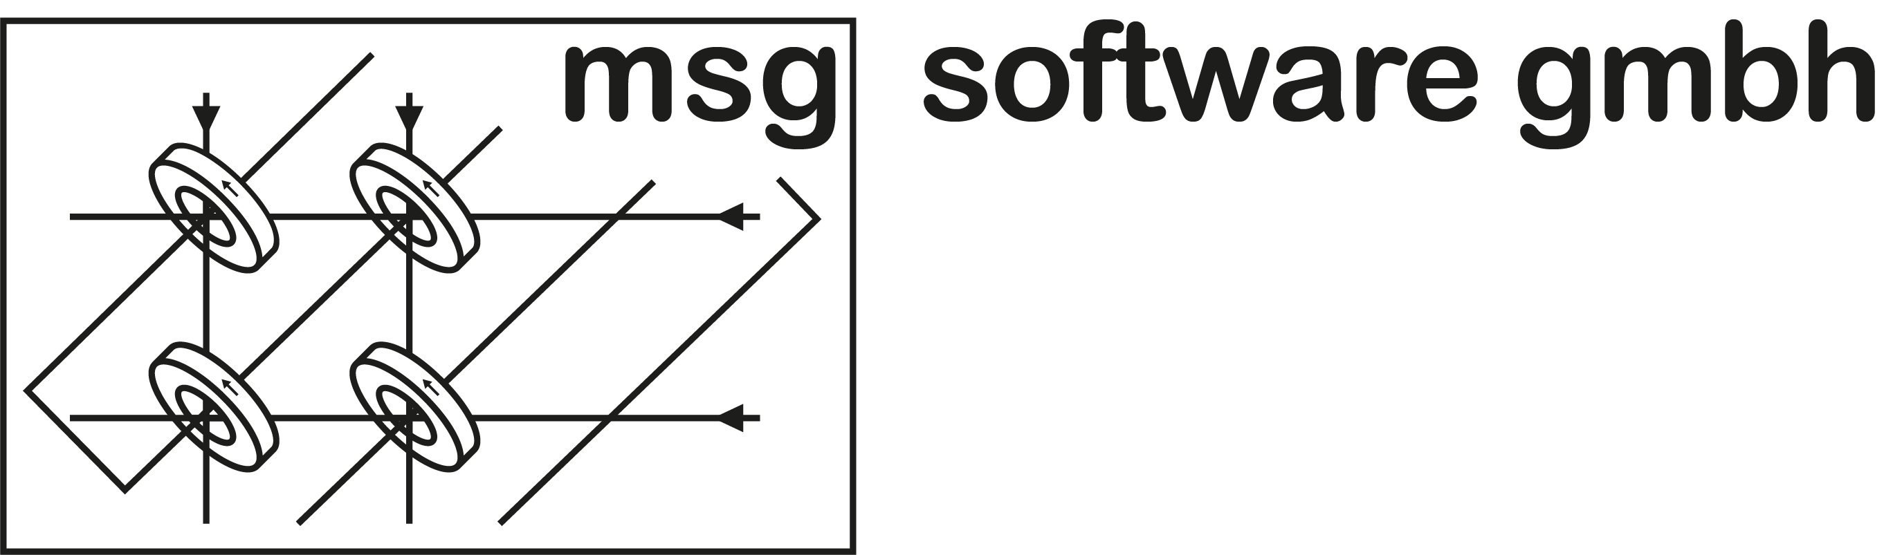


Vom Start-up mit drei Gründern zum Milliardenunternehmen ​ mit weltweit über 10.000 IT- und Branchenexpertinnen und -experten​
Die msg-Gruppe im Überblick
Drei ehemalige IT-Praktikanten
gründen msg…
… eines der größten Beratungs-
und IT-Unternehmen in Europa
10.500 Experten
3.000 Kunden
34 Länder
3 Gründer
1 Kunde
1 Land
1980
1990
1995
2001
2014
2025

Slide 11




































Die ganzheitliche Aufstellung der msg-Gruppe trägt seit mehr als vier Jahrzehnten maßgeblich zum Erfolg bei
Die msg-Gruppe im Überblick
1980
2000
2025

Slide 12



Wir sind eine international agierende Unternehmensgruppe mit tiefem Branchen-Know-how
Die msg-Gruppe im Überblick
41,2 %
17,9 %
1,46 Mrd. €
Umsatz 2024 (vorläufig)
Banking
Neu
seit
2025
Insurance
15,8 %
8,4 %
Defense &
Aerospace
34
Länder
> 10.000
Mitarbeitende
Horizontals/
Sonstiges
Industry
Segment
5,1 %
10,7 %
Automotive &
Manufacturing
1,0 %
Public Sector
Healthcare

Slide 13
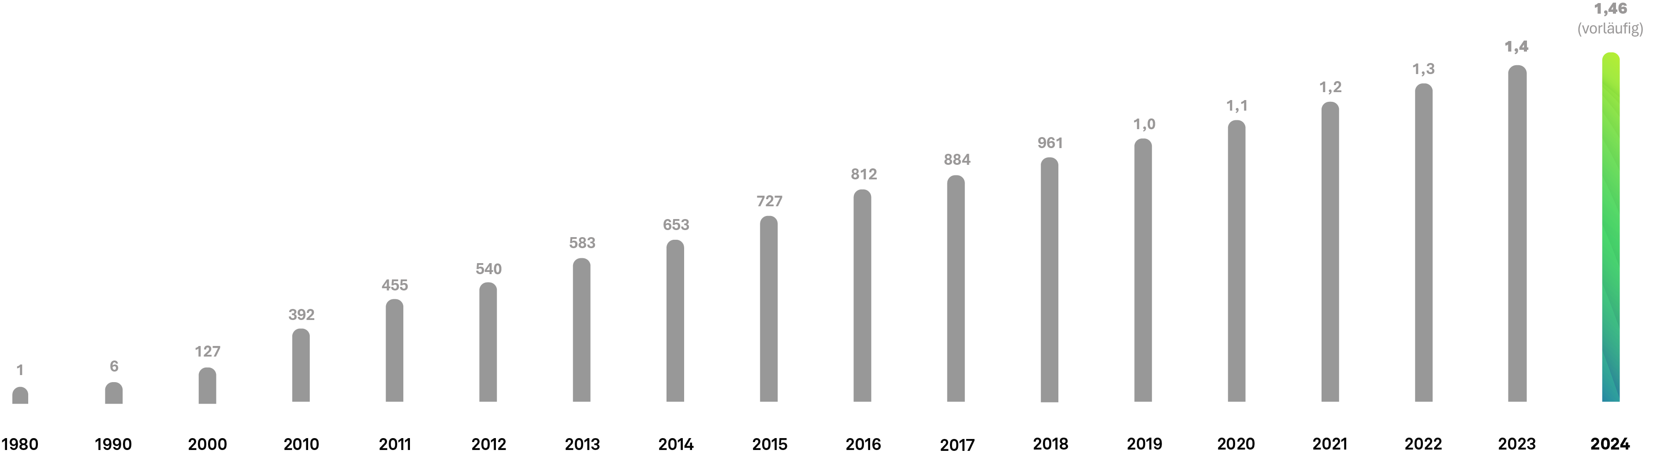
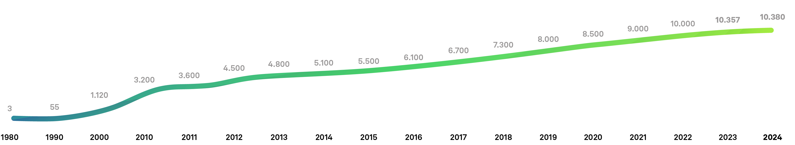
Mit innovativen Geschäftsmodellen vom Startup zum größten unabhängigen eigentümergeführten Beratungs- und IT-Unternehmen in Europa
Die msg-Gruppe im Überblick
Entwicklung
Umsatz
in Mio. €
Entwicklung
Mitarbeitende

Slide 14
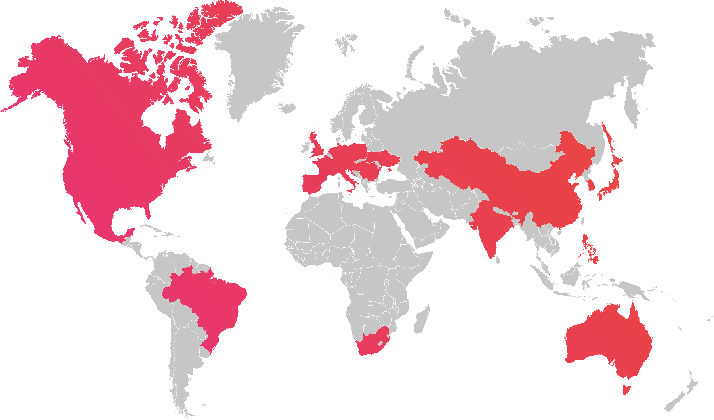
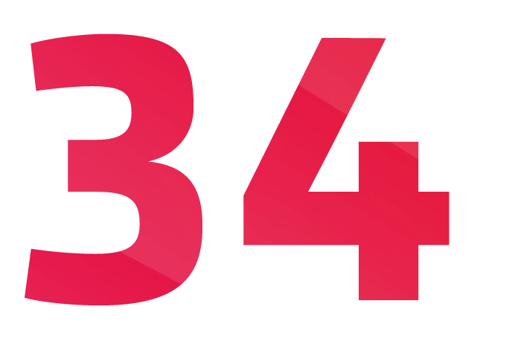
Unsere Kunden profitieren von unserer weltweiten Präsenz
Die msg-Gruppe im Überblick
Länder
Deutschland | Bulgarien |
Frankreich | Italien | Kroatien |
Malta | Niederlande | Österreich | Polen | Portugal | Rumänien |
Schweiz | Serbien | Slowakei | Slowenien | Spanien |
Tschechische Republik | Ungarn |
Vereinigtes Königreich | Ukraine | Australien | Brasilien | China |
Indien | Japan | Kanada |
Kasachstan | Korea | Mexiko |
Philippinen | Singapur |
Südafrika | Usbekistan | USA

Slide 15

Lokale Präsenz für unsere deutschen Kunden zeichnet uns aus
Die msg-Gruppe im Überblick
Schortens/Wilhelmshaven
Hamburg
6.800
Hannover
Mitarbeitende
Lingen(Ems)
Berlin
Dissen
Braunschweig/Wolfsburg
Münster
Essen
22
Düsseldorf
Görlitz
Köln
Chemnitz
Standorte
Frankfurt/M.
Würzburg
Walldorf/Heidelberg
Nürnberg
969
Karlsruhe
Mio. € Umsatz 2024
Stuttgart
Passau
St. Georgen
Ismaning/München

Slide 16











In externen Marktvergleichen und Partnerwettbewerben wird msg regelmäßig ausgezeichnet
Die msg-Gruppe im Überblick
Digital Core
Partner Application Industry Cloud
AI Partner Innovation
Platforms & Technology
(Cloud)
Platforms & Technology
(On Premise)
Partner Application Industry Cloud
Als einziges Unternehmen seit Beginn der Erhebung
im Jahr 1998 dauerhaft in den Top 25 vertreten.
2024
Platz
4

Slide 17
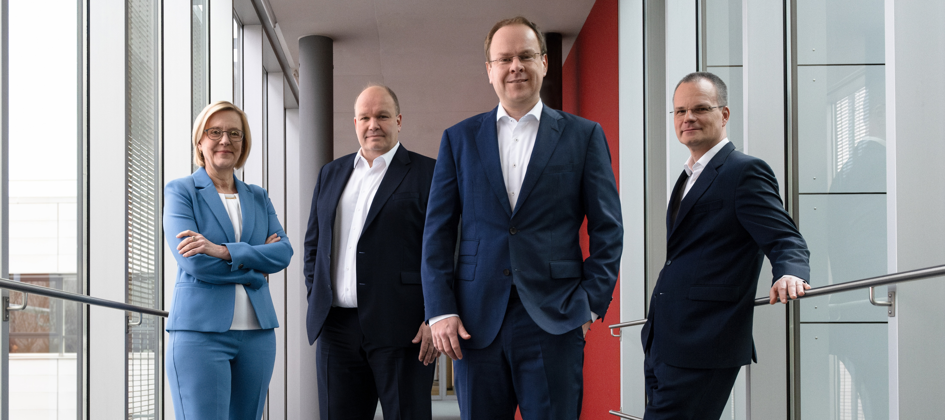
Unser Verständnis für das Geschäft unserer Kunden zeichnet uns auf allen Ebenen aus – auch im Vorstand der Unternehmensgruppe
Die msg-Gruppe im Überblick
Dr. Andrea
van Aubel
Karsten
Redenius
Dr. Jürgen
Zehetmaier
Dr. Frank
Schlottmann
Vorstandsvorsitzender
Insurance
Operations
Diversity Management
Corporate Health Management
Business Consulting
Consumer Products | Food
Life Science & Chemicals Telecommunications
Travel & Logistics | Utilities
msg digital | Research
Automotive & Manufacturing
Legal
Finance & Controlling
Compliance
Corporate Social Responsibility
Banking
Public Sector
SAP Competence
Artificial Intelligence
Global Alliance Management

Slide 18

2
We create ecosystems for enabling a better life
Intelligente Lösungen und IT-Beratung

Slide 19




Wir begleiten unsere Kunden von der Strategiegestaltung über die technische Umsetzung bis zum Outsourcing von Prozessen
I IT-Beratung und intelligente Lösungen
Business Consulting
Intelligente Lösungen
Wir unterstützen Sie bei der
Konzeption und dem Aufbau
branchenübergreifender Ökosysteme.
Von der Entwicklung branchen-
spezifischer Zukunftsszenarien bis zur
Transformation von Geschäftsmodellen inklusive der Umsetzung regulatorischer Anforderungen sind wir Ihr Partner.
Sie profitieren von unserem
fundierten Branchen-, Technologie-
und Implementierungs-Know-how.
Wir realisieren digitale Lösungen
für zukunftsweisende branchen-spezifische Geschäftsmodelle und sorgen dafür, dass die Performance, Effizienz und Nachhaltigkeit der
Gesamtorganisation gesteigert wird.
value – inspired by people

Slide 20


Kernkompetenz Digitalisierung
Digitale Produkte und Services für Ihr Geschäft
Intelligente Lösungen und IT-Beratung
let’s digitize. now. together.
digital
Advisory
Verbesserte Kundenbeziehung,
effizientere und wachstums-orientierte Vertriebsmodelle bis hin zu innovativen Geschäftsmodellen durch
tiefe Branchenexpertise und kundenzentrierte Transformationsstrategien
digital
Experience
Differenzierung durch Data- driven Customer Experience, passend zum Kundenbedarf über alle Touchpoints entlang der Customer Journey mit Erlebnissen, die im Kopf bleiben
digital
Services
Effizienz, Wachstum und
Erfolg in der digitalen Welt durch branchenspezifische, innovative Solutions bis hin
zu kompletten Ökosystemen
digital
Security
Absicherung des Kerngeschäfts durch Prophylaxe, aktive Gefahrenabwehr, Forensik und Wiederherstellungs-verfahren
digital
Operations
Sicherstellung des reibungs-losen und sicheren Betriebs
von Cloud Services in einem regulierten Umfeld

Slide 21
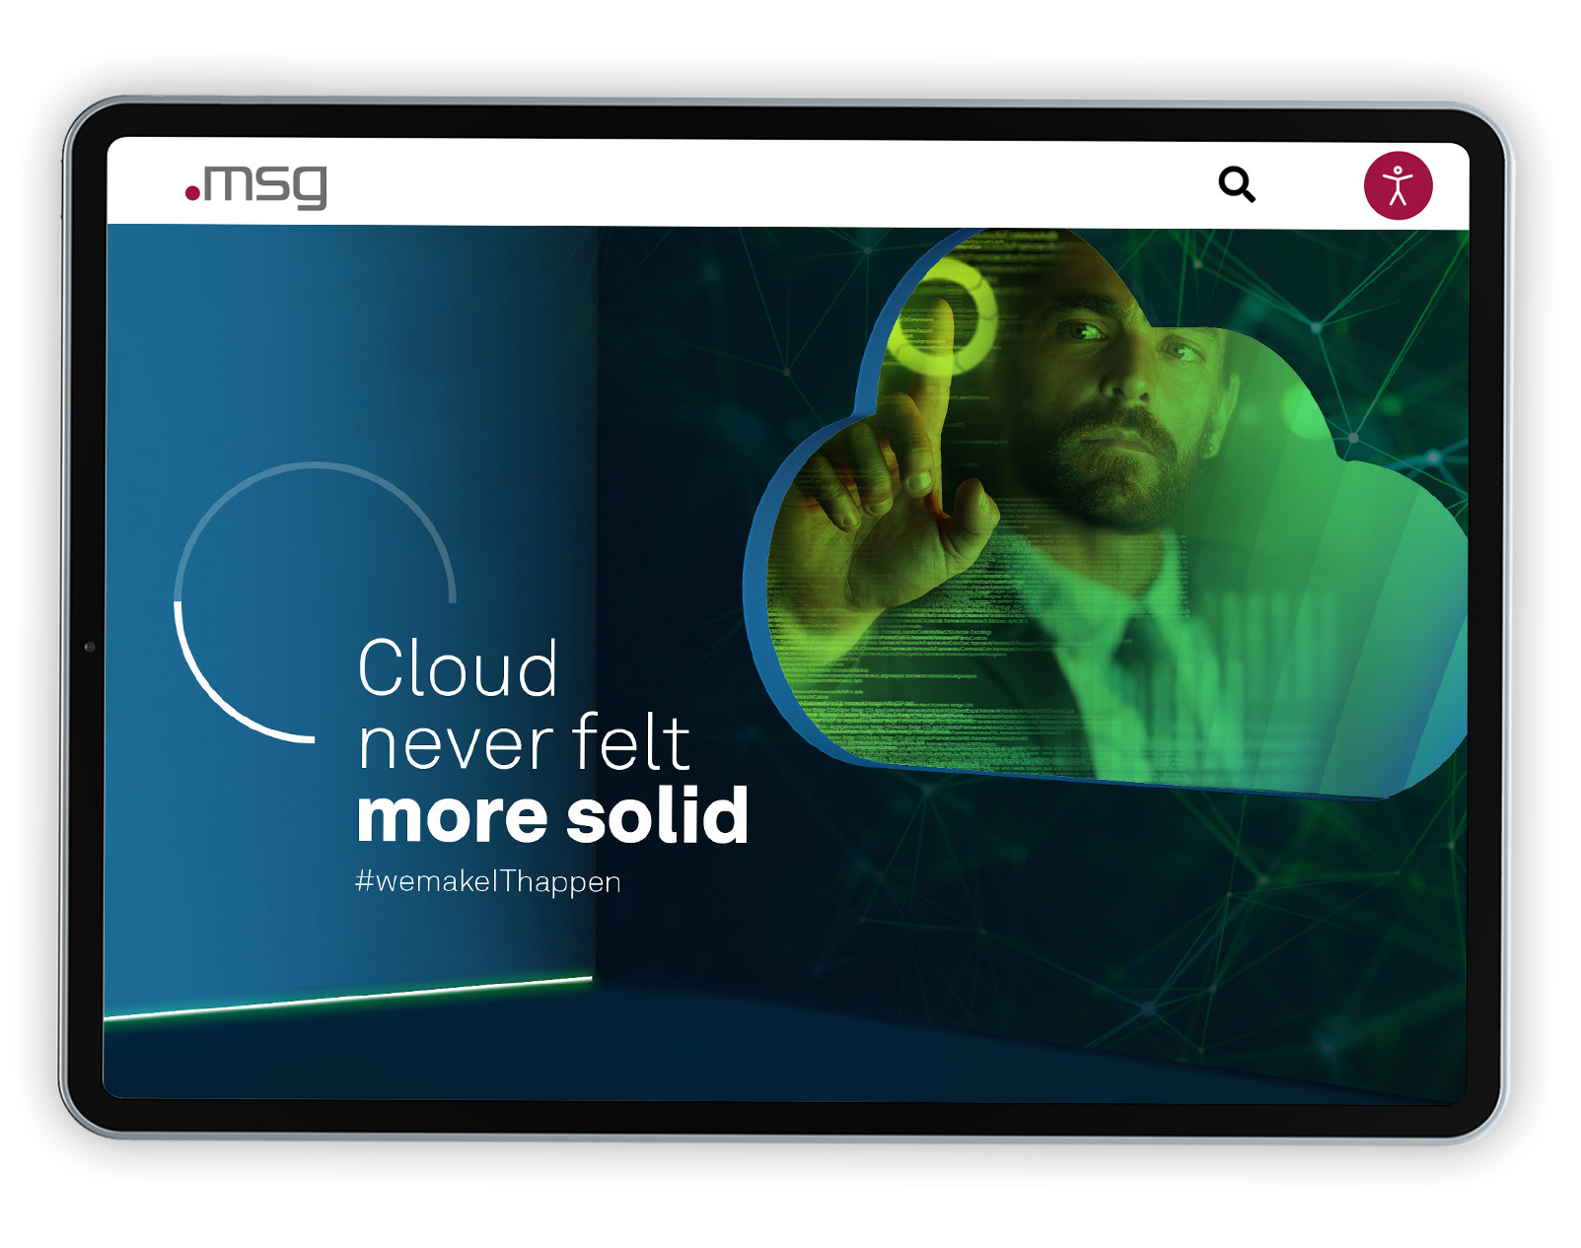



Kernkompetenz Cloud
Skalierung und Geschwindigkeit sichern Ihre Zukunft
Intelligente Lösungen und IT-Beratung
Für einen erfolgreichen Cloud-Einsatz schaffen
wir die Balance zwischen etablierten Standards
und Lösungen, zugeschnitten auf die speziellen
Bedürfnisse Ihres Unternehmens und Ihrer Branche.
Egal wo Sie sich gerade befinden – ob in der Strategie-
Phase, bereits mitten in der Transformation oder der Einführung von Managed Services – wir als msg
unterstützen genau da, wo es darauf ankommt.
Unsere Partner:

Slide 22

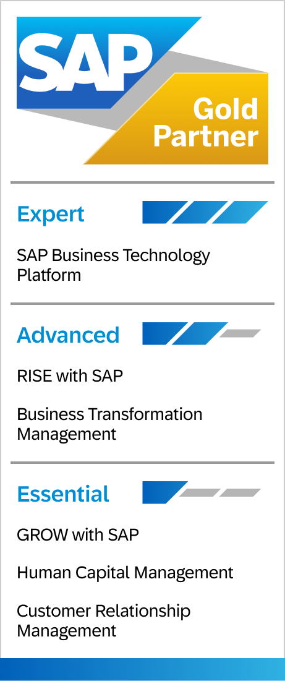


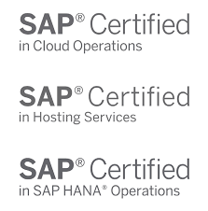


Kernkompetenz SAP
Seit über 25 Jahren gestalten wir als SAP-Partner den digitalen Wandel
Intelligente Lösungen und IT-Beratung
Build
Run
Service
Sell
Entwicklung von Anwendungs-software für SAP und kunden-spezifischen Softwarelösungen
Betrieb, Application Management und Wartung von SAP-Anwendungen
Beratung, Implementierung
und Integration von
SAP-Produkten und -Lösungen
Wartung und Verkauf von SAP-Software-Lizenzen, On-Premise- und Cloud-Produkten
Aktuelle Auszeichnungen
Solution Extension
Partner of the Year
Digital Core
Intelligent Enterprise
Innovation
Partner Application
Industry Cloud
AI Partner Innovation

Slide 23

3
Vertrauen und Kompetenz
Überzeugende Erfolgsgeschichten

Slide 24
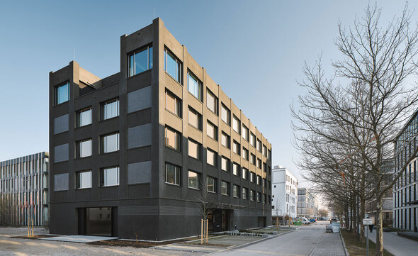

Aufbau einer zentralen SAP BW/4HANA und SAP-Analytics-Cloud-Lösung zur effizienten Verfolgung strategischer Unternehmensziele bei REFRATECHNIK
Überzeugende Erfolgsgeschichten
Projektziele
Effiziente Verfolgung der strategischen Unternehmensziele durch die Etablierung eines zentralen und kennzahlen-gestützten Analytics-Systems
Implementierung der Anwendung auf Basis von SAP BW/4HANA
Etablierung von Direct-Connection-Szenarien für weiterführende Analysen und das Geschäftsführungs-Reporting in der SAP Analytics Cloud
Etablierung von GEO-Analysten und Mobilisierung der Anwendung
Kundennutzen
Aufbau der zentralen Analytics- & Controlling-Anwendung für flexible Analysen und Wirtschaftlichkeitsbetrachtungen
Strategische Beratung bei der System-Weiterentwicklung

Slide 25
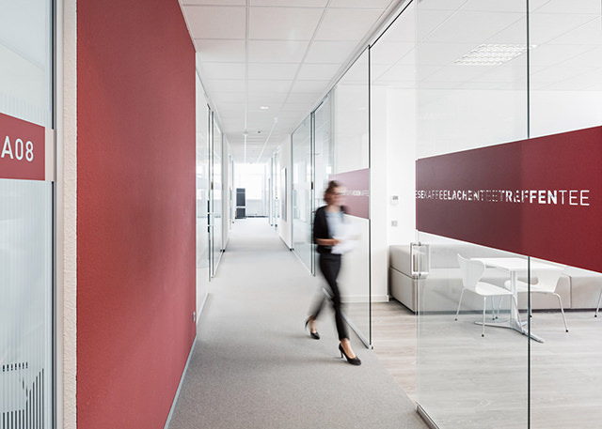

Neuer Migrationsansatz zur Übernahme der bilanziellen Steuerung:
Finanzen stets im Blick dank SAP FI-Migration bei VIRIDIUM
Überzeugende Erfolgsgeschichten
Projektziele
Unterstützung der Fachbereiche Finanzbuchhaltung,
Controlling und Konzernbuchhaltung bei der FI-Migration
Erstellung Migrationskonzept und Konzeption der
Schnittstelle für die laufende Datenübernahme
Aufbau von Mapping für diverse Migrationsobjekte
Erstellung Testkonzept und Betriebshandbuch
FI/CO-Customizing
Unterstützung des Fachbereichs bei den Testmigrationen
Kundennutzen
Analyse finanzieller Kenngrößen für eine bessere Steuerung
von Geschäftsentscheidungen
Steigerung der Effizienz durch hochautomatisierte, datengestützte Finanzprozesse
Senkung der Kosten für die Einhaltung gesetzlicher Vorschriften

Slide 26



Intelligentes Heizen mit techem: The Cloud Way to Sustainability
Überzeugende Erfolgsgeschichten
Projektziele
  Reduzierung von Energie- und Wasserverbräuchen
  Erhöhung der Wohngesundheit
  Steigerung der Transparenz von Messdaten
Kundennutzen
  Erfassung von Messwerten aus Wohneinheiten
  Analyse der Werte in der Cloud
  Echtzeit-Erkennung von Störungen und Fehleinstellungen
  Automatisierte Behebung
  Einblick in Verbrauchsdaten

Slide 27
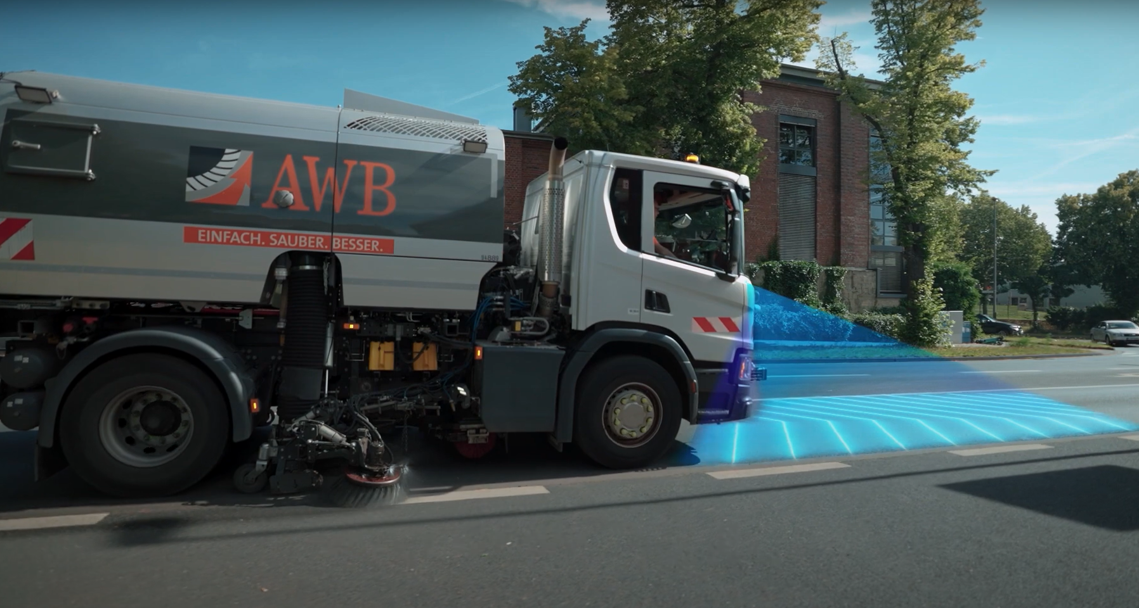


Innovationen auf Kölns Straßen:
Smart Fleet – ein Pilotprojekt mit Abfallwirtschaftsbetriebe Köln
Überzeugende Erfolgsgeschichten
Projektziele
  Digitale Erfassung von Meldedaten für die Straßeninstandhaltung
  Automatisierte Erkennung von Straßenschäden
  Einsatz von Künstlicher Intelligenz und Machine Learning
Kundennutzen
  Erhöhung der Kundenzufriedenheit
  Steigerung der Effizienz durch Wegfall von manuellen Tätigkeiten
  Automatisierung

Slide 28

4
Leistungsversprechen
Unsere Stärken, Ihre Vorteile

Slide 29
Nachhaltige Kundenbeziehungen sind Ausdruck unseres Erfolgs
Unsere Stärken, Ihre Vorteile
Automotive
Banking
Defense & Aerospace
Public
BMW
VW
Audi
Daimler
Sparkassen-Finanzgruppe
Atruvia
Bayern LB
KfW
Bundesamt für Ausrüstung, Innformationstechnik und Nutzung der Bundeswehr
BWI
Bundesministerium des Innern
Stadtwerke München
ITZ Bund
Bundesverwaltungsamt
Industry
Insurance
Brötje
BSH
CVS
Delivery Hero
Dell
Deutsche Bahn
Deutsche Post
Deutsches
Milchkontor
Emmi
EnBW
Franz Kiel
Google
Magna
Miele
Red Bull
Roche
RWE
Samsung
SAP
Saputo
Telefónica
Toll Collect
Tyson Food
Verizon
Vodafone
Zalando
Achmea
ADAC
Canada Life
AIG
Allianz
AOK Systems
AXA
Concordia
DEVK
ERGO
Gen Re
Generali
Gothaer
HUK-COBURG
MSIG
Munich Re
Pacific Life Re
Provinzial
R+V
Swiss Re
Tokio Marine
UNIQA
Versicherungs-kammer Bayern
VIG
Viridium
Zuger
Kantonalbank
Zurich
Notes:
In englischer Version Brötja in Brötje ändern

Slide 30

Exzellente Beratung, ganzheitliche Lösungen und Services für Ihre digitale Business Transformation
Unsere Stärken, Ihre Vorteile
Wir haben die passende Lösung für Ihre Anforderung.
01
02
03
04
Effizient und
durchdacht
Branchen-Know-how
und IT-Kompetenz
aus einer Hand
Außergewöhnliche
Unternehmenskultur
Ausgezeichnet für
höchste Motivation
und beste Ergebnisse
End-to-End-
Lösungen
Betreuung von der Idee
über die Implementierung
bis zum Betrieb und Wartung
Smartes
Leistungsportfolio
Intelligente Lösungen
und Anwendungen
für Ihre Digitalisierung

Slide 31





„Stronger Together” mit unseren Partnern
Unsere Stärken, Ihre Vorteile
Gemeinsam mit unseren Partnern sind wir Vordenker, Wegbereiter und Zukunftsmacher für digitale Geschäftsmodelle und Ökosysteme.
Unser Ziel ist es, Unternehmen dabei zu unterstützen, ihre ambitionierten Ansprüche zu erreichen. Daher sind wir bei msg bestrebt, langfristige und erfolgreiche Beziehungen mit unseren Geschäftspartnern aufzubauen und zu pflegen.

Slide 32

Der Austausch von Wissen und die Pflege unserer Kooperationen sind Ausdruck unserer nachhaltigen Geschäftsstrategie
Unsere Stärken, Ihre Vorteile
Als unabhängige und international agierende Unternehmensgruppe mit einer 40-​jährigen Geschichte verstehen wir uns als Wegbereiter in eine digitale Zukunft – partnerschaftlich und nachhaltig.
Netzwerk Chancen
KI Bundesverband
Charta der Vielfalt
NGEZ
Bitkom
Gaia-X
Gesellschaft für Projektmanagement
Initiative D21
DSAG
IPMA
BiPRO
Allianz für Cyber-Sicherheit
Queb Bundesverband
Catena-X Automotive Network e.V.
International Data Spaces Association
Netzwerk Smart City Berlin
Master Data Alliance
Projekt EMIL
Marco Polo
UN Global Compact
Aleph Alpha

Slide 33

5
Mehrwert für unsere Kunden
Digitalisierung als zentraler
Schlüssel für Nachhaltigkeit und ESG

Slide 34




Nachhaltigkeit und ESG im Fokus:
Wir bieten unsere Kunden eine E2E-Unterstützung
Digitalisierung als zentraler Schlüssel für Nachhaltigkeit und ESG
Regulatorik | Wir sorgen für eine vollständige Erfassung der regulatorischen ESG-Anforderungen.
Nachhaltigkeitsstrategie | Wir stellen eine klare Positionierung gegenüber relevanten Stakeholdern sicher.
Nachhaltigkeitsrisiken | Wir gewährleisten ein umfängliches Risikomanagement.
Informationsmanagement | Wir bilden relevante Informationen mit Steuerungswerkzeugen ab.
Wachstumsfelder | Wir setzen auf ESG-Innovationen als Wachstumschance.

Slide 35

Nachhaltigkeit und ESG im Fokus:
Wir leben unsere Verantwortung
Digitalisierung als zentraler Schlüssel für Nachhaltigkeit und ESG
Als Unterzeichner der Charta der Vielfalt verpflichten wir uns, ein wertschätzendes Arbeitsumfeld für alle Mitarbeitenden zu schaffen.
Seit 2023 sind wir Teilnehmer am UN Global Compact und zur
öffentlichen Fortschrittsberichterstattung verpflichtet.
Ziel für die msg in Deutschland: Wir streben an, unsere CO₂-Emissionen bis 2025 um 50% im Vergleich zu 2019 zu reduzieren und uns bis 2030 klimaneutral zu stellen.
Seit Oktober 2024: Einspeisung des Stroms der PV-Anlage auf dem Dach unseres Hauptsitzes in Ismaning ins Hausnetz inkl. 20 E-Ladepunkte.
Im Jahr 2025 beziehen wir 100% Ökostrom an den von uns verwalteten Standorten.
Bei msg fördern wir aktiv die Karriere von Frauen durch Frauennetzwerke
sowie Schulungen und Coachings, die auf die Bedürfnisse von Frauen zugeschnitten sind.
Notes:
2022 Gründung einer Inklusionsfirma für Barrierefreiheit
im Netz: msg.BiN

Slide 36


Let’s shape
the digital future
together

Slide 37




Ansprechpartnerin
Marie-Florence von Montgelas
Head of Marketing & Communications
marie-florence.von.montgelas@msg.group
msg systems ag
Robert-​Bürkle-Straße 1
85737 Ismaning
+49 89 96101-0
+49 89 96101-​1113
info@msg.group

Slide 38
Ansprechpartner/in
xxx
Unit xxx
Herbert.mustermann@msg.group
+49 152 04803791
msg systems ag
Robert-​Bürkle-Straße 1
85737 Ismaning
+49 89 96101-0
+49 89 96101-​1113
info@msg.group

